Slide 1
프로젝트 명 : 음악 리스트 메타정보 수집에 따른 음악 추천 머신러닝 모델 제작
화면 설계서
팀명 : MML
팀장 : 이은솔
팀원 : 구자룡, 박예림, 박진수, 심유현, 이인
2023. 12.05

Slide 2
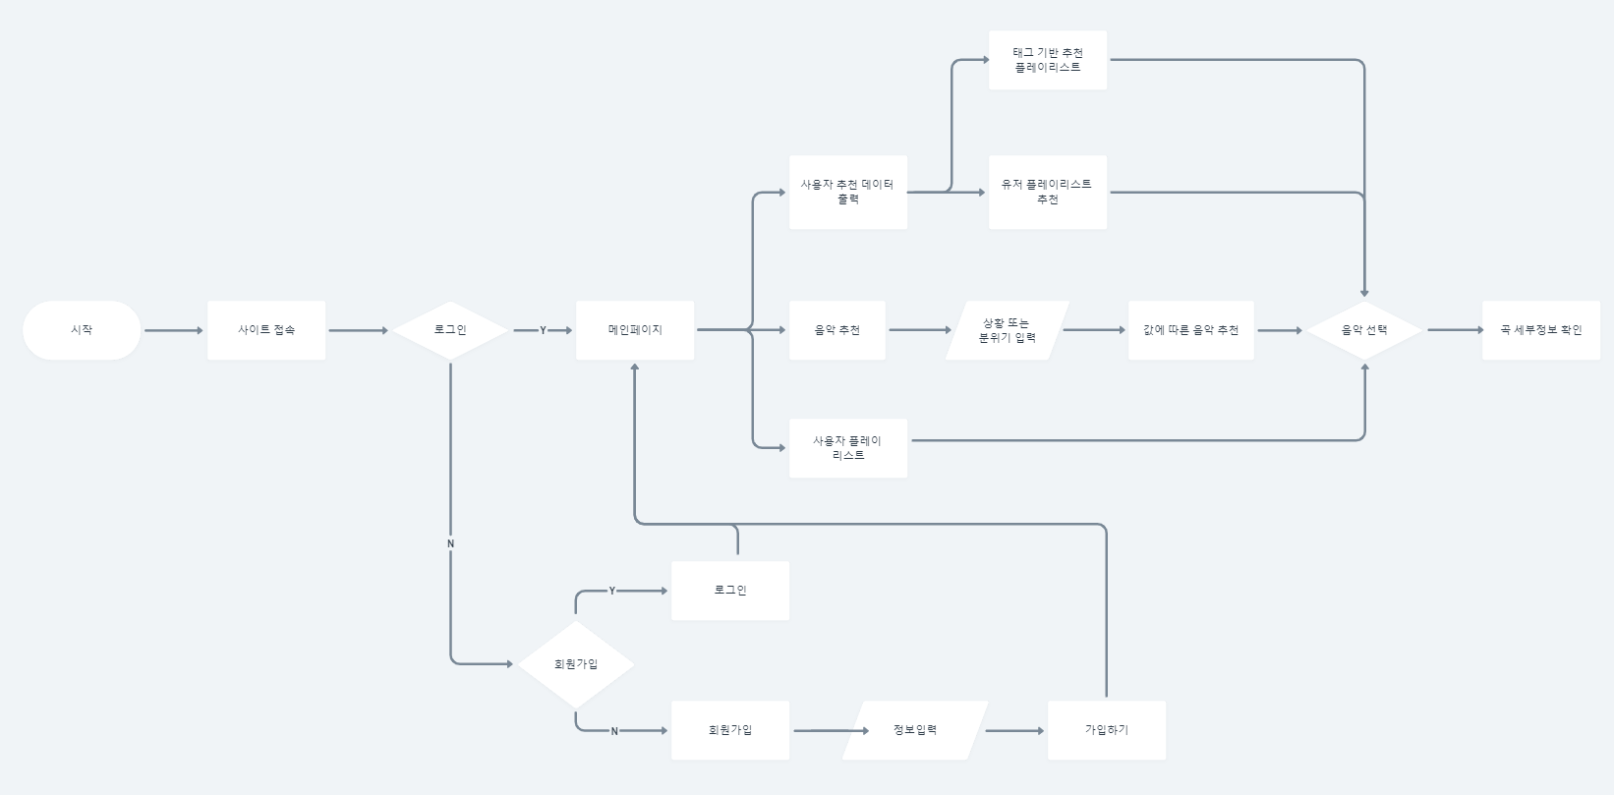
서비스 흐름도

Slide 3
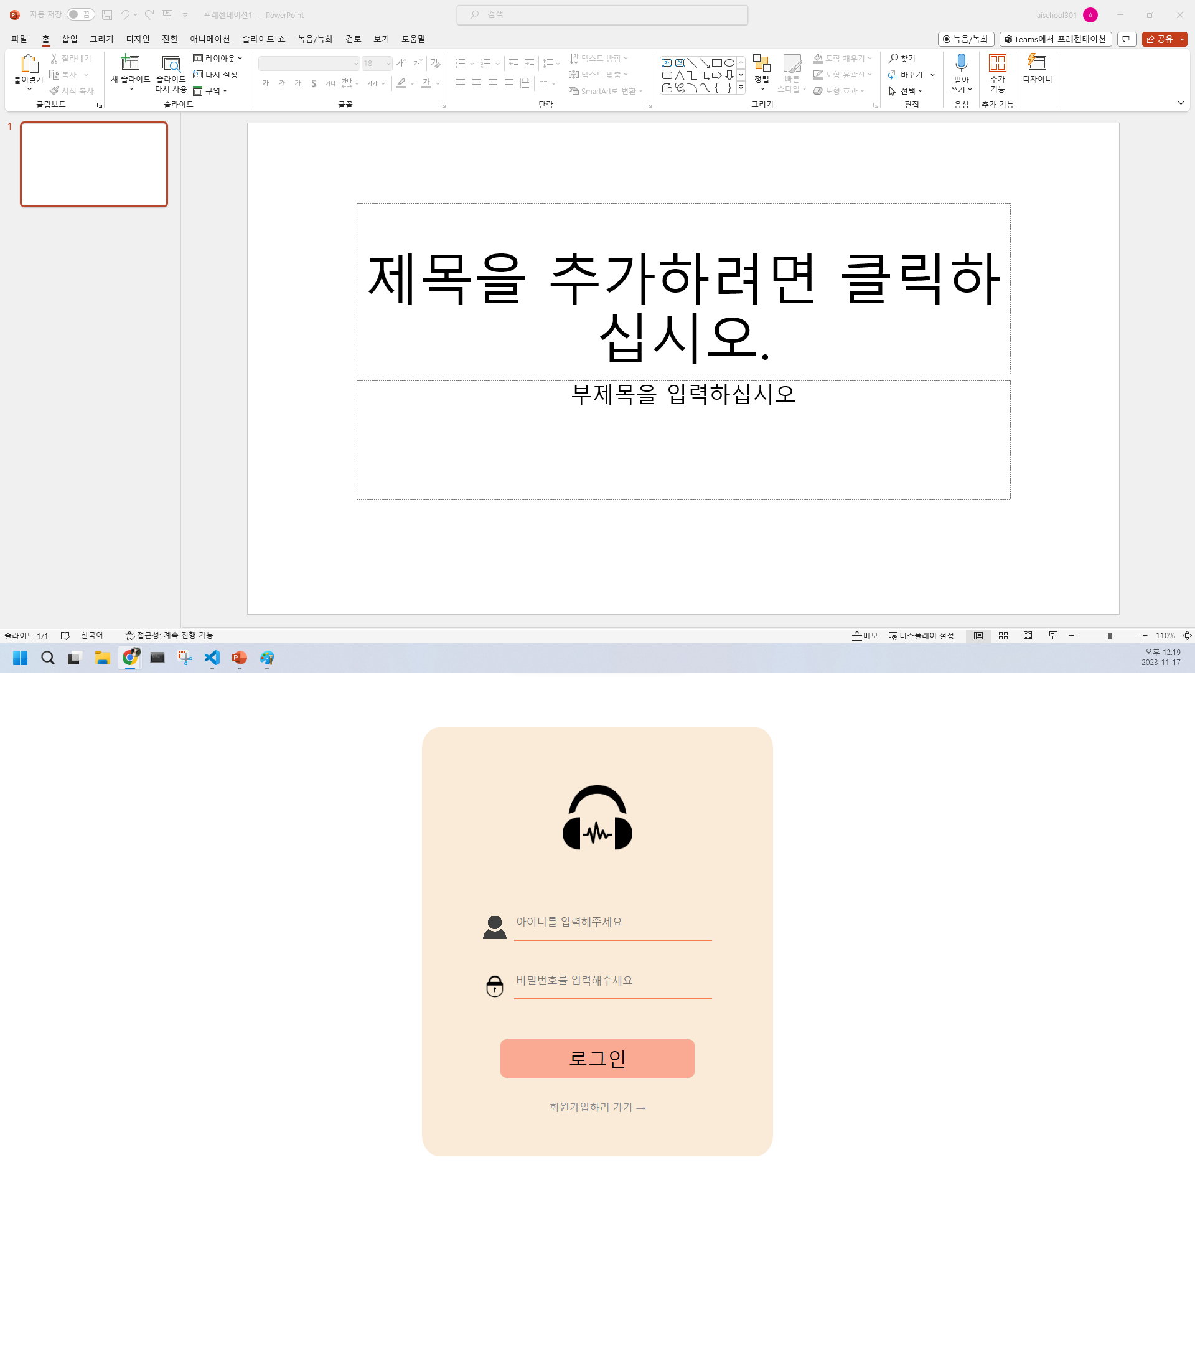
화면 이름
- 로그인 페이지
화면 코드
- login
1
2
3
4
화면설명 : cloudmml.com으로 접속 시 출력 화면(로그인화면)
① : 아이디 입력 창
② : 비밀번호 입력 창
③ : 로그인 할 경우 홈화면으로 이동
④ : 회원 가입 페이지(signup)로 이동

Slide 4
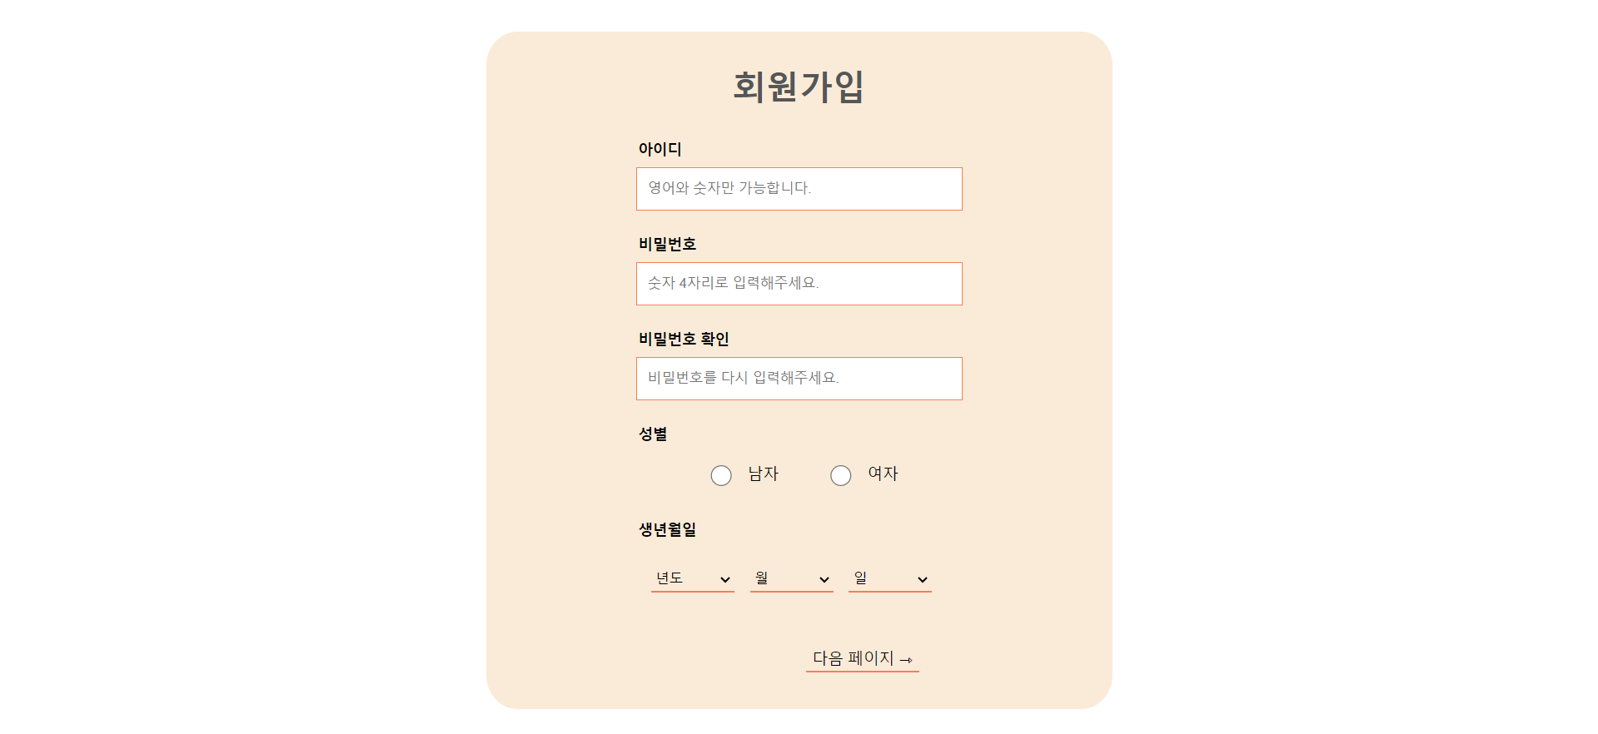
화면 이름
- 회원가입 페이지
화면 코드
- signup
1
2
3
4
5
6
화면설명 : 회원가입 정보 입력 페이지
① : 아이디 입력
② : 비밀번호 입력
③ : 비밀번호 확인
④ : 성별 선택
⑤ : 생년월일 선택
⑥ : 전부 다 입력했을 경우 장르 선택 페이지(genrefavorite)로 이동

Slide 5
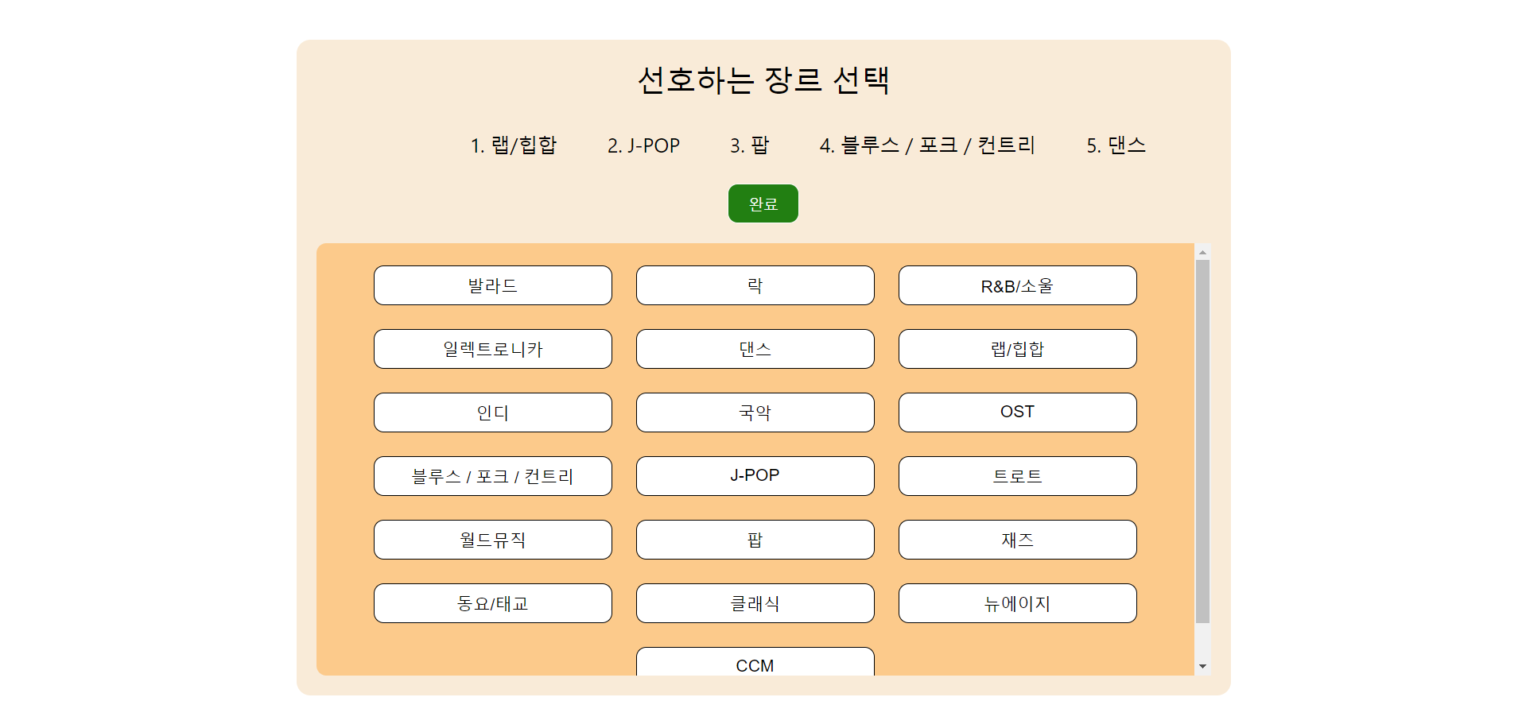
화면 이름
- 회원가입
장르 선택 페이지
화면 코드
- genrefavorite
1
2
3
화면설명 : 좋아하는 장르를 선택하는 페이지
① : 장르를 선택하면 나타나는 화면 / 최대 5개까지 선택 가능
② : 버튼을 누르면 선호하는 가수 선택 페이지(artistfavorite)로 이동
③ : 장르 버튼 / 두 번 클릭하면 ①번 선택이 사라짐

Slide 6
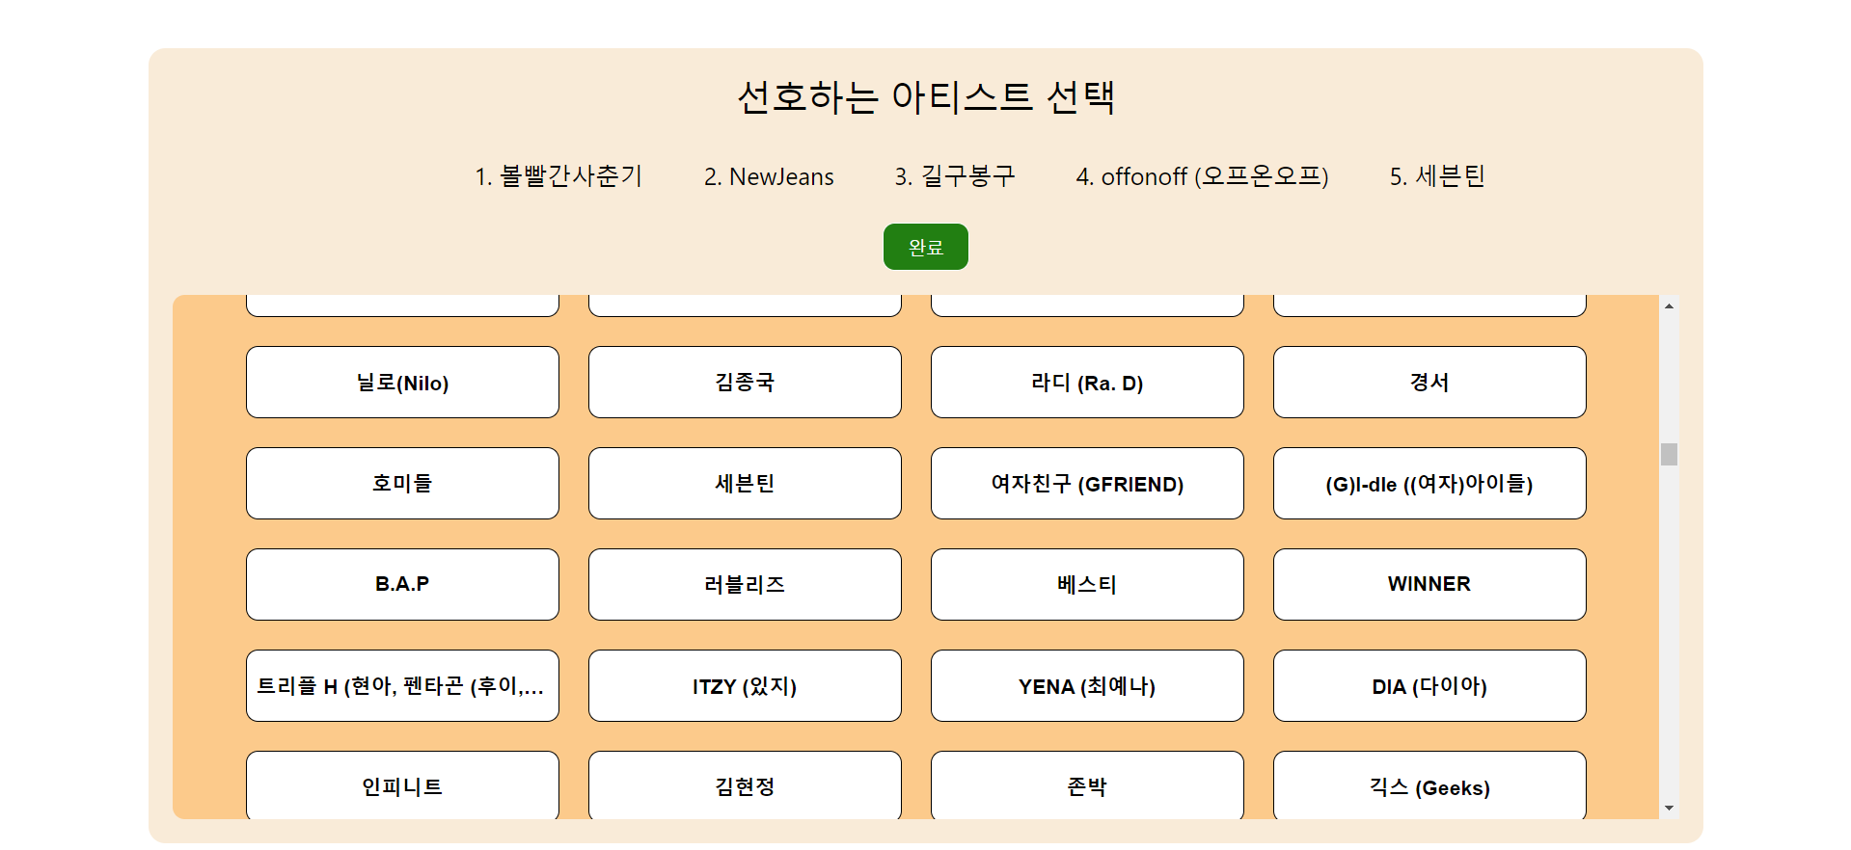
화면 이름
- 회원가입
가수 선택 페이지
화면 코드
- artistfavorite
1
2
3
화면설명 : 좋아하는 아티스트를 선택하는 페이지
① : 아티스트를 선택하면 나타나는 화면 / 최대 5명까지 선택 가능
② : 아티스트를 전부 선택한 후 회원가입 최종 완료 / 홈(home) 화면으로 이동
③ : 아티스트 버튼 / 두 번 클릭하면 ①번 선택이 사라짐

Slide 7
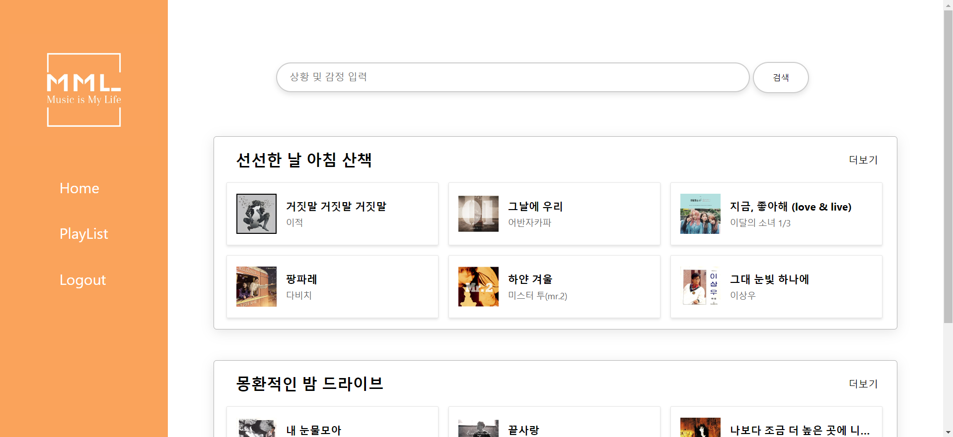
화면 이름
- 홈 페이지 / 메뉴바
화면 코드
- menubar
1
1
2
3
화면설명 : 메인페이지
① : 누르면 홈 화면으로 돌아옴
② : 사용자 기반 플레이리스트 화면으로 이동
③ : 로그아웃됨

Slide 8
화면 이름
- 홈 페이지 /홈
화면 코드
- home
1
2
3
4
화면설명 : 메인 페이지
① : 사용자가 상황 및 감정 등을 입력하면 그에 맞는 플레이리스트 검색 가능
② : 최근 검색된 다른 사용자의 플레이리스트 출력 / 이 화면에서는 6곡만 노출됨
③ : 버튼을 누르면 전체 곡 확인 가능 / 플레이리스트(playlistview)로 이동
④ : 노래의 앨범커버와 제목, 아티스트 확인가능

Slide 9
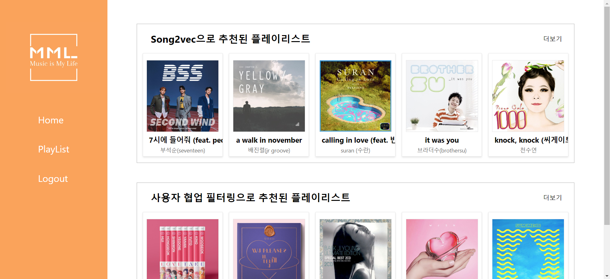
화면 이름
- 플레이리스트
화면 코드
- playlist
1
4
3
2
화면설명 : 메뉴바의 PlayList를 선택했을 때 화면
① : 사용자 정보를 통하여 Song2vec 기술을 활용한 음악 추천 결과
② : 사용자 정보를 통하여 협업필터링 기술을 활용한 음악 추천 결과
③ : 노래의 앨범커버와 제목, 아티스트 확인가능
④ : 버튼을 누르면 전체 곡 확인 가능 / 플레이리스트(playlistview)로 이동

Slide 10
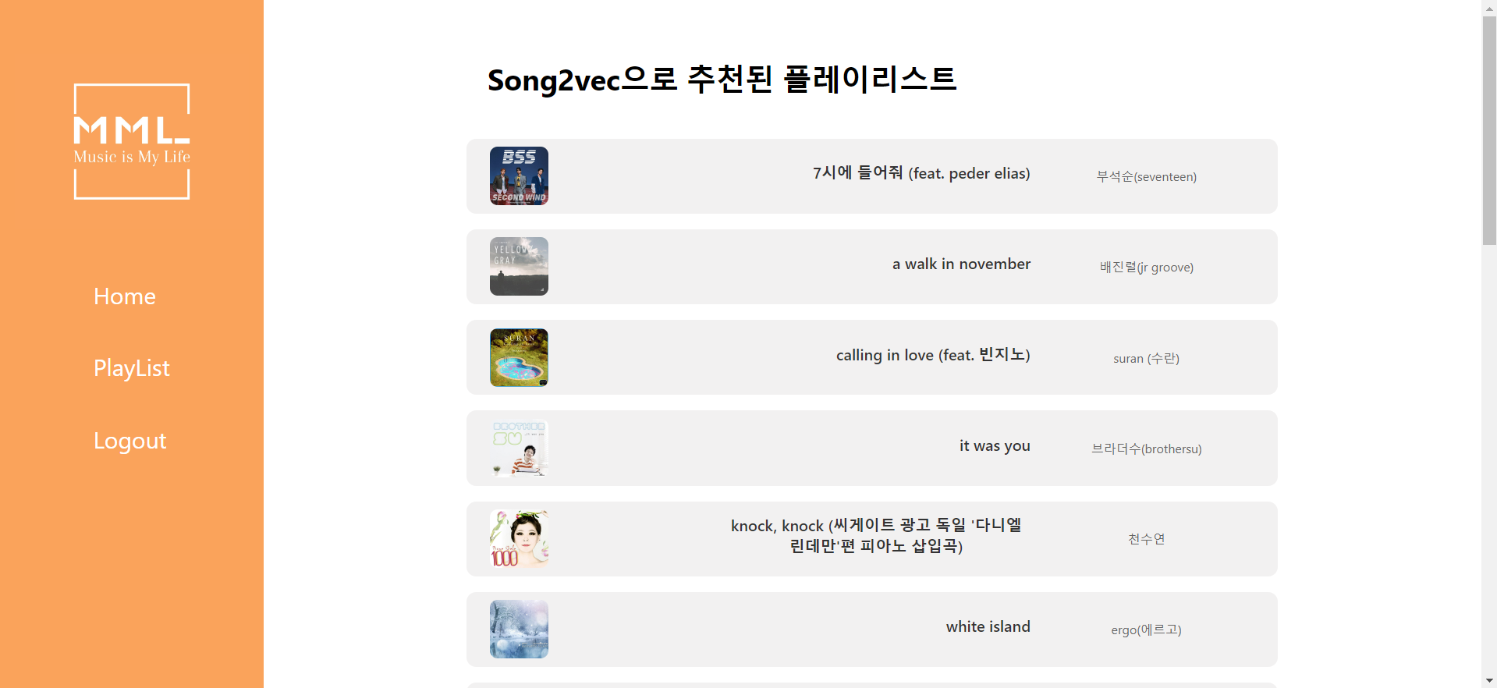
화면 이름
- 홈 페이지 /홈
화면 코드
- playlistview
1
2
화면설명 : 플레이리스트 전체 확인 페이지
① : 플레이리스트의 이름(포함된 20곡 확인 가능)
② : 곡 제목을 누르면 곡 상세정보 페이지(songinfo)로 이동

Slide 11
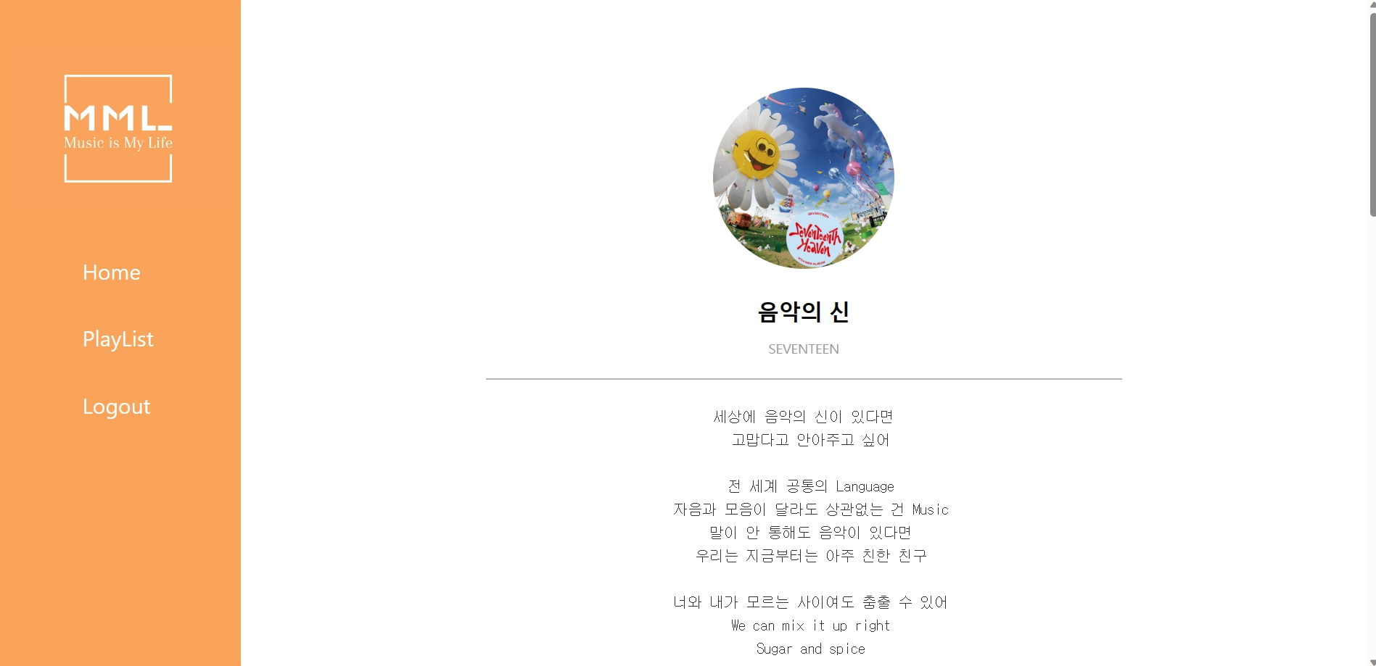
화면 이름
- 홈 페이지 /홈
화면 코드
- playlistview
1
2
화면설명 : 곡 세부정보 확인 페이지
① : 음악의 앨범커버, 노래제목 및 아티스트 확인
② : 곡 전체 가사 확인 가능

